Slide 1
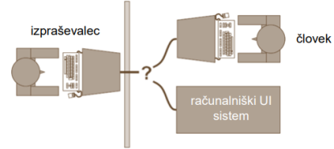
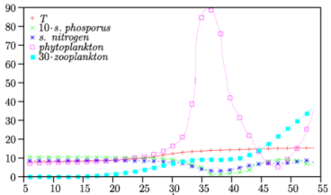
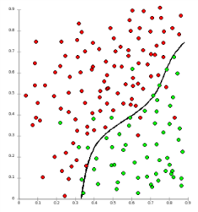
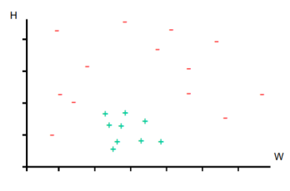
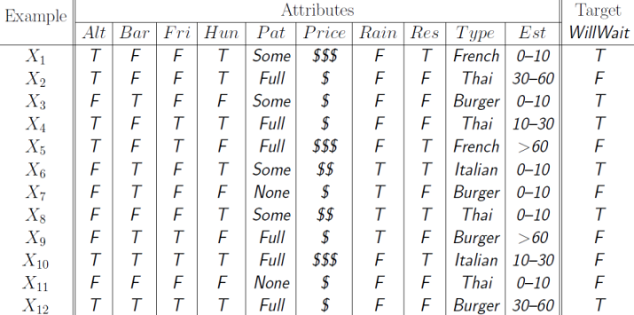
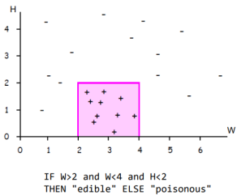
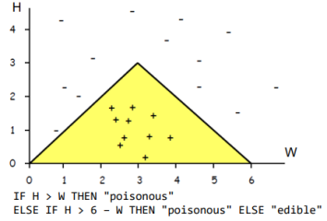
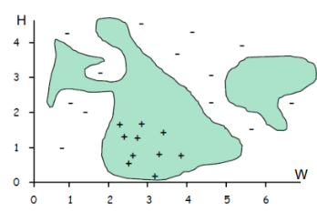
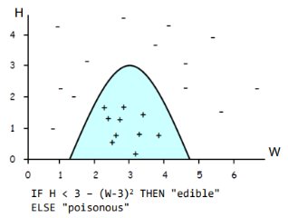
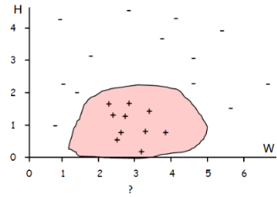
OSNOVE UMETNE INTELIGENCE
1. PREDAVANJE
Kaj je umetna inteligenca?
razumeti in zgraditi inteligentne sisteme
na osnovi razumevanja človeškega razmišljanja, sklepanja, učenja in komuniciranja
težko definiramo inteligenco
vse kar počne človek ni inteligentno
TURINGOV TEST:
računalnik na eni strani
človek na drugi strani
računalnik preskus opravi če človek po zastavljenih vprašanjih ne ve ali se pogovarja z človekom ali z strojem
problem: testa ni možno reproducirati z matematično analizo
Kaj že znamo ? | Kaj še ne znamo ?
avtonomna vozila robotska opravila razpoznavanje govora igranje iger načrtovanje logistike detekcija neželene elektronske pošte strojno prevajanje iskanje in izpeljava novih matematičnih dokazov pogovor z osebo analiza jezika | razlaga odločitev odločanje po moralnih načelih empatija, simpatija vsa čustva kreativnost zavedanje popolno nadomeščanje delavcev
STROJNO UČENJE
s pomočjo umetne inteligence se lahko algoritmi samodejno izboljšujejo
za to potrebujejo izkušnje
analizirati moramo učne podatke
zgraditi moramo model
osnovna opravila:
odkrivanje zakonitosti v podatkih in strojno učenje
reševanje problemov
planiranje in razporejanje opravil
avtomatsko sklepanje
Zakaj ne vključimo vsega znanja kar v program? Ne moremo predvidevati vseh možnih problemskih situacij, sprememb okolja skozi čas, niti mi nimamo vedno tega znanja
VRSTE UČENJA
nadzorovano učenje
učni primeri so vrednosti vhodov, izhodov
učni primeri so označeni
učimo se funkcije, preslika vhode v izhode
primer: odločitveno drevo
nenadzorovano učenje
učni primeri niso označeni
učimo se vzorcev v podatkih
primer: gručenje
spodbujevalno učenje
inteligentni agent se uči iz zaporedja nagrad in kazni
regresija
klasifikacija:
y pripada končnemu naboru vrednosti
torej je diskretna spremenljivka
y imenujemo razred
klasifikacija
podana je množica učnih primerov
učni primeri: (x₁, y₁) … (x_{n}, y_{n})
vsak y_{i} je vrednost neznane funkcije
funkcija torej f(x) = y
iščemo funkcijo h, ki je najboljši približek funkciji f
x_{i} so atributi: vrednost ali vektor
funkcija h je hipoteza
obstaja klasifikacijski problem: če je y_{i} diskretna oz. kategorična spremenljivka
obstaja regresijski problem: y_{i} je zvezna spremenljivka
primer z gobami:
razpoznavanje užitnih gob
atributa: višina in širina
razreda: strupena in užitna
imamo več možnih interpretacij
regresija:
y je število, običajno pripada realnim številom
torej je zvezna spremenljivka
y imenujemo označba
učni primeri
atributna predstavitev podatkov: ali čakamo na prosto mesto v restavraciji?
prostor hipotez vsebuje več hipotez
vse hipoteze so konsistentne z učno množico
dobra hipoteza je dovolj splošna
napovedati more pravilno vrednost y za ostale še nevidene primere
princim Ockhamove britve: prava hipoteza je najbolj preprosta

Slide 2
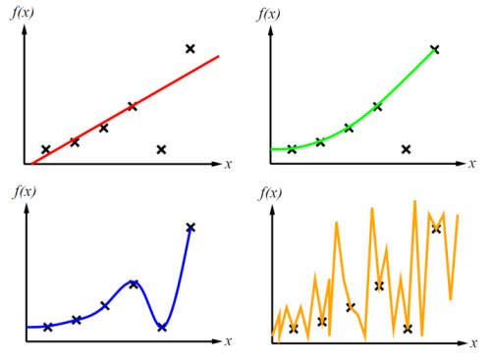
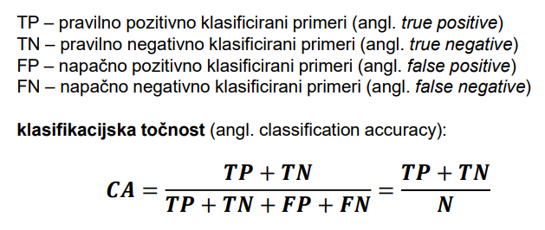
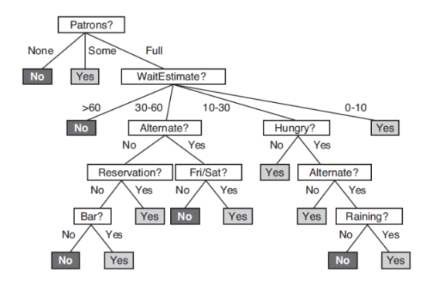
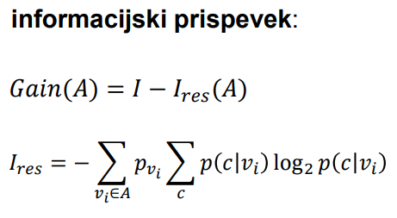
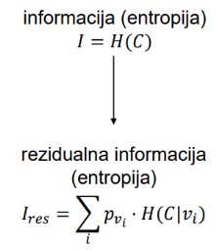
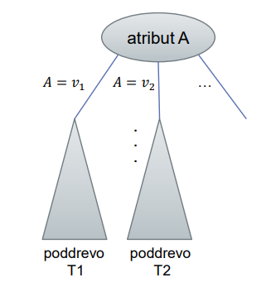

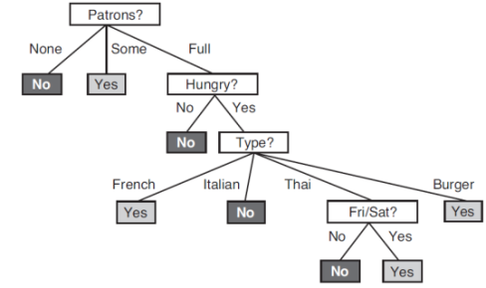
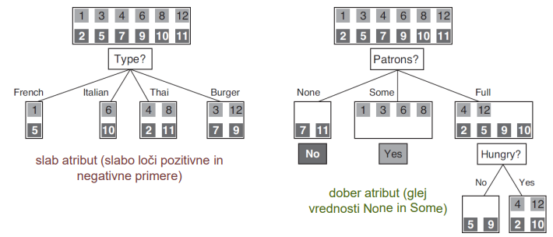
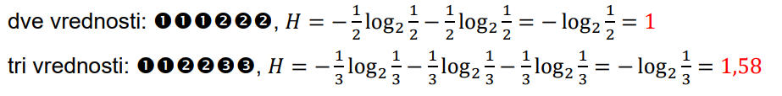
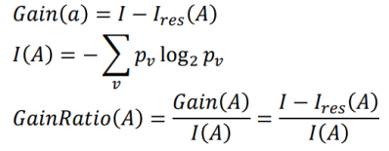
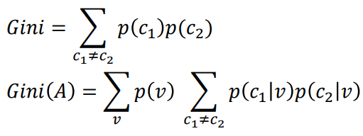
prostor hipotez:
imamo binarno klasifikacijo
imamo n binarnih atributov
2^{n} učnih primerov
2^{n} hipotez
hipotezo opišemo s tabelo napovedi za vse primere
vidimo, da je hipotez ogromno, zato potrebujemo algoritme za gradnjo dobrih hipotez
metode za ocenjevanje hipotez
zavedanje o pristranosti hipotez
evalviranje hipotez:
konsistentnost: hipoteze z učnimi primeri
splošnost: točnost za nevidene primere
razumljivost oz. kompleksnost
problem izbire hipoteze imamo lahko tudi z regresijskim problemom
2. PREDAVANJE
ODLOČITVENO DREVO:
relacija med atributi in odločitvijo, torej razred ali označba
notranja vozlišča: test glede na vrednost posameznega atributa
listi: odločitev
pot: konjunkcija pogojev v notranjih vozliščih na poti
gradnja drevesa:
želimo čim manjše drevo
mora biti konsistentno
prostor iskanja: vsa možna drevesa
hevristični požrešni algoritem s strategijo razveji in omeji
takim drevesom rečemo: Top Down Induction of Decision Trees TDIDT
hevristični požrešni algoritem :
izberi najbolj pomemben atribut to je atribut, ki najbolj odločilno vpliva na klasifikacijo primera
razdeli primere v poddrevesa glede na njegove vrednosti
rekurzivno ponovi za poddrevesa
če vsi elementi v listu pripadajo istemu razredu ali vozlišča ni možno deliti naprej ustavi gradnjo
primer mer entropije:
met kovanca: 1 bit informacije
poskus s štirimi enako verjetnimi možnimi izidi: 2 bita informacije
poskus z dvema izidoma, od katerih je eden 99%: približno 0 bitov informacije
informacijski prispevek:
znižanje entropije, ob delitvi učne množice glede na vrednosti atributa A
najbolj informativni atribut maksimizira informacijski prispevek
torej minimizira I_{res}
izbira najbolj pomembnega atributa:
razdeli učno množico v najbolj čiste podmnožice
uporabimo lahko mero entropije
mera nečistoče oz. mera nedoločenosti naključne spremenljivke
enota: količina informacije v bitih, ki jo pridobimo
entropije, utežene z verjetnostmi posameznih poddreves
tako dobimo manjše drevo kot prej
REŠITEV 3:
zalogo vrednosti atributa lahko razbijemo v dve množici
za to imamo več načinov npr. one vs. all ali pa dva po dva
prednost: manjše vejanje drevesa
večvrednostni atributi:
informacijski prispevek preceni njihovo kakovost
entropija je višja zaradi večjega števila vrednosti in ne kakovosti atributa
rešitev 1: normalizacija informacijskega prispevka, torej relativen prispevek
rešitev 2: uporaba alternativnih mer
rešitev 3: binarizacija atributov
primer izbora najbolj pomembnega atributa
primer: dve situaciji z enako nedoločenostjo razredov
REŠITEV 2:
ocena pričakovane klasifikacijske napake
vsota produktov verjetnosti razredov
REŠITEV 1:
v je vrednost atributa
c je razred
I(A) je entropija atributa

Slide 3
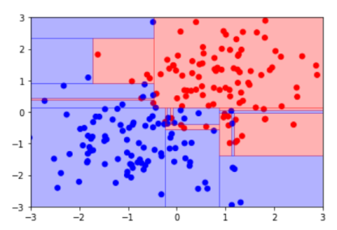
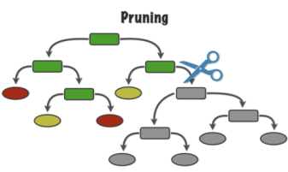
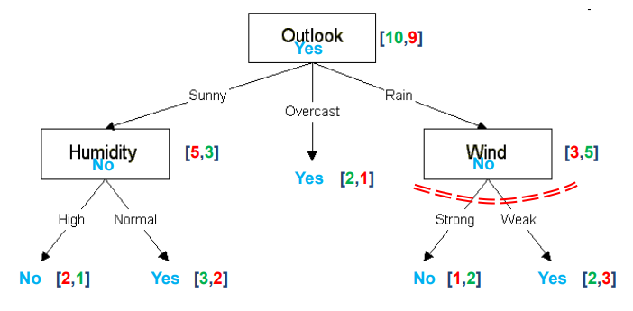




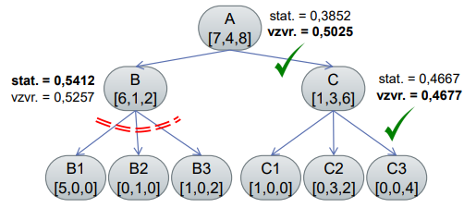
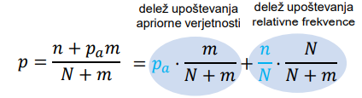

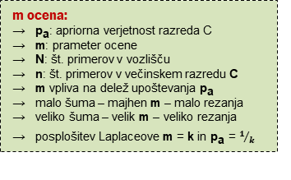
kratkovidnost algoritma TDIDT:
lokalno izbira najboljši atribut
ne upošteva kako dobro drugi algoritmi dopolnjujejo izbrani atribut
PROSTOR HIPOTEZ
za odločitvena drevesa:
diskretni atributi: prvotna učna množica na vse manjše podmnožice
zvezni atributi: delitev na smiselno mejo izbranega atributa
pri zveznih v vozliščih običajno testiramo primerjavo zveznega atributa z izbrano mejo
delijo prostor na particije, meje so vzporedne koordinatnim osem
PRIVZETA TOČNOST:
mera je verjetnost večinskega razreda v učni množici
drevo je koristno oz. uporabno, če je njegova točnost višja od privzete točnosti
PRISTRANOST:
maksimiziraj pričakovano točnost drevesa
ne na učnih podatkih
izvzamemo posebno množico testnih primerov, če imamo dovolj podatkov
tipična delitev podatkov: učna množica (70%), testna množica (30%)
zvezen problem
3. PREDAVANJE
učenje dreves iz šumnih podatkov:
večje drevo pomeni večje prilagajanje
napaka: učenje šuma in ne dejanske funkcije, ki generira podatke
napaka: pretirano prilagajanje oz. overfitting povzroči prevelika drevesa
rešitev: rezanje odločitvenega drevesa
napaka: slaba razumljivost dreves
posledice: nižja klasifikacijska točnost na nevidenih podatkih
Kako režemo drevesa? po navadi s škarjami in žago
odstranimo spodnje dele drevesa
dosežemo boljšo posplošitev naučenega drevesa
imamo več strategij rezanja
rezanje nazaj:
zgradimo celotno drevo
odstranimo manj zanesljive dele
deli zgrajeni iz manj podatkov in z manj informativnimi atributi
počasneje: post procesiranje
upošteva informacije celotnega drevesa
imamo dve strategiji
rezanje z minimizacijo napake MEP:
minimal error pruning
uporablja množico za gradnjo drevesa, brez rezalne
cilj: odrezati da ocenjena klasifikacijska napaka minimalna
za v izračunamo statično napako
statična napaka: verjetnost klasifikacije v napačen razred
za v izračunamo vzvratno napako
režemo če statična večja
namesto minimizacije napake E lahko maksimiziramo CA
rezanje vnaprej:
uporaba dodatnega kriterija: obseg šuma
ustavimo gradnjo drevesa
npr. glede na število primerov, večinski razred, smiselnost delitve v poddrevesa glede na informacijski prispevek …
kratkovidno: upošteva samo zgornji del
zelo hitro
rezanje z zmanjševanjem napake REP:
reduced error pruning
uporablja posebno rezalno oz. validacijsko množico
potrebna primerna velikost množice za zanesljivost
70% učne množice za gradnjo
30% učne množice je rezalna
potujemo od listov navzgor
za vsako vozlišče v izračunamo dobitek rezanja
št. napačnih klasifikacij v vozlišču je tudi št. napačnih klasifikacij v poddrevesu
če je dobitek več od 0 odrežemo poddrevo in nadaljujemo na staršu otherwise ustavimo
kako oceniti statično napako?
uporaba relativne frekvence
N: št. primerov v vozlišču
n: št. primerov v večinskem razredu C
problem če imamo premalo primerov je ocena nestabilna
potrebujemo približek prave verjetnosti dogodka in ima zaželene matematične lastnosti ne nujno po aksiomih verjetnosti
smiselno je, da ocena upošteva tudi apriorno verjetnost oz. tisto ki jo že poznamo vnaprej
podane so klasifikacije primerov iz rezalne množice v posameznih vozliščih
OCENJEVANJE UČENJA:
ocenjujemo na učnih, novih in testnih podatkih
za testne podatke reprezentativno izločimo del učnih in simuliramo še nevidene primere
interval zaupanja: v oceni splošnosti upoštevajo št. testnih primerov
primer !
če imamo premalo učnih podatkov večkratne delitve na učno in testno množico
m ocena:
p_{a}: apriorna verjetnost razreda C
m: prameter ocene
N: št. primerov v vozlišču
n: št. primerov v večinskem razredu C
m vpliva na delež upoštevanja p_{a}
malo šuma – majhen m – malo rezanja
veliko šuma – velik m – veliko rezanja
posplošitev Laplaceove m = k in p_{a} = $1/k$
Laplaceova ocena:
N: št. primerov v vozlišču
n: št. primerov v večinskem razredu C
k št. vseh primerov
testne primere izberemo naključno: prečno preverjanje ali pa stratificirano, da zagotovimo enako porazdelitev razredov kot v učni množici

Slide 4
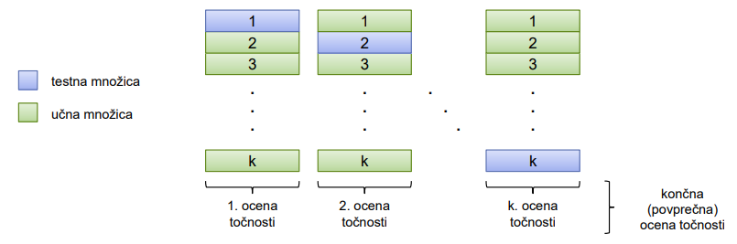
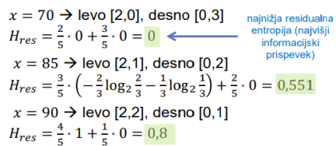
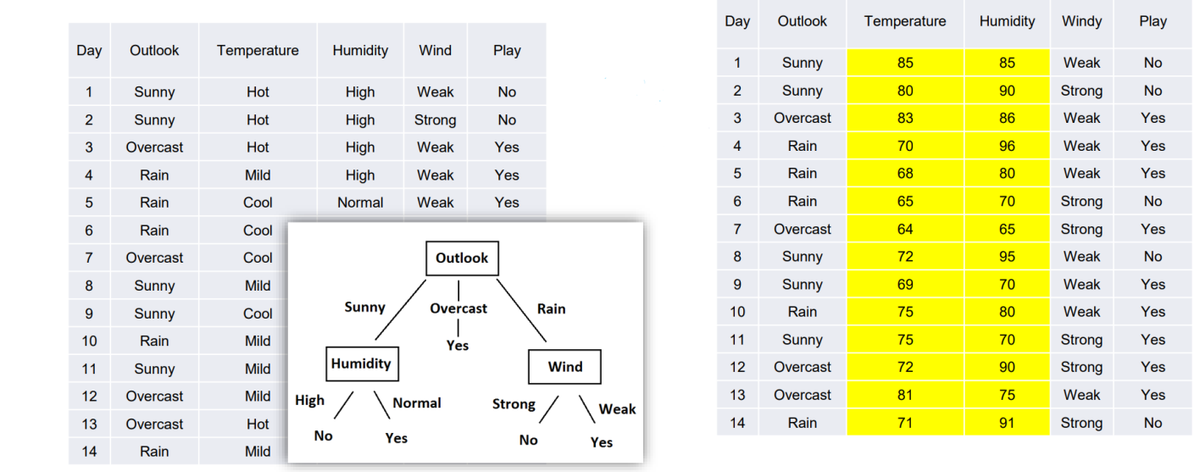
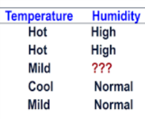
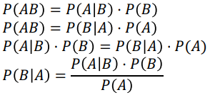

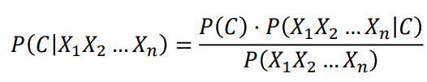

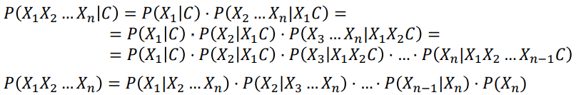
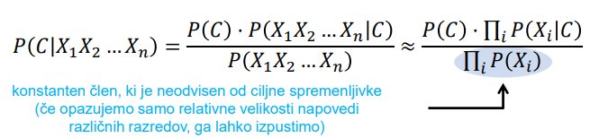

PREČNO PREVERJANJE
poseben primer večkratnega učenja in testiranja
k-kratno prečno preverjanje: celo učno množico razbij na k disjunktnih podmnožic
ena množica je testna ostale so učne
povprečje dobljenih k ocen točnosti je končna ocena
poseben primer: metoda izloči enega, kjer je k enak številu primerov, primerno za manjše množice ker zelo časovno zamudno
iz meritev lahko izračunamo intervale zaupanja
vplive izbranega razbitja podatkov zmanjšamo tako da tudi preverjanje ponovimo večkrat
v praksi je k največkrat 10
4. PREDAVANJE
kako obravnavamo numerične atribute?
običajno diskretizacija v dva ali več diskretnih intervalov
različni pristopi: enaka širina, enaka frekvenca primerov, maksimizacija informacijskega prispevka
npr. pogledamo vejo sunny
vrednosti: 70, 85, 90, 95
izračunamo entropije
numerični atributi: temperatura, vlažnost
primer: diskretizacija z maksimizacijo informacijskega prispevka
zvezni atributi: kako diskretiziramo atribut vlažnost?
kaj če atributi manjkajo?
različni načini obravnave
ali lahko algoritem najde hipotezo tudi brez njih?
ali imamo dovolj učnih primerov?
ali je primerno nadomeščanje vrednosti?
pristopi pri učenju:
učimo z manjkajočimi vrednostmi
ignoriranje celih učnih primerov z neznanimi vrednostmi
uporaba posebne vrednosti NA / UNKNOWN
nadomestiti manjkajočo vrednost
obravnavamo glede na vse možnosti atributa
pristopi pri napovedovanju:
verjetnostna klasifikacija glede na vse možne vrednosti atributa
NAIVNI BAYESOV KLASIFIKATOR
dobimo diagnostično pogojno vrednost glede na vzorčno pogojno vrednost
PRIMER V MEDICINI:
imamo vzročno in statistično informacijo o simptomih in diagnozah
verjetnost izraženih simptomov pri neki bolezni: P (opažanje / hipoteza)
verjetnost določene bolezni : P (hipoteza)
verjetnost določenega simptoma P (opažanje)
V STROJNEM UČENJU:
evidenca: atributi
hipoteza: razred
zanima nas verjetnost razreda C pri podanih vrednostih atributov
predpostavimo da so atributi med seboj neodvisni
približki so dobri če so atributi dovolj neodvisni
potrebujemo veliko število verjetnosti kar je v praksi težavno zato uporabljamo naivni Bayesov klasifikator
učenje: ocenimo verjetnosti P(C_{k}) in P(X_{i} | C_{k}) za vse razrede C_{k} in vrednosti atributov X_{i}
napovedovanje: enako z novim primerom

Slide 5
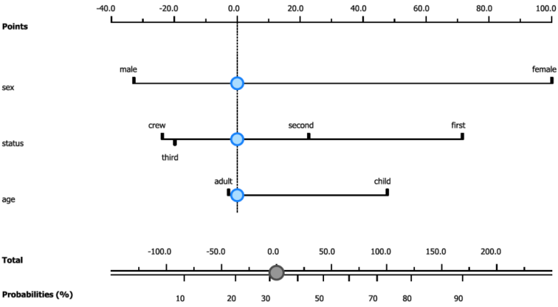
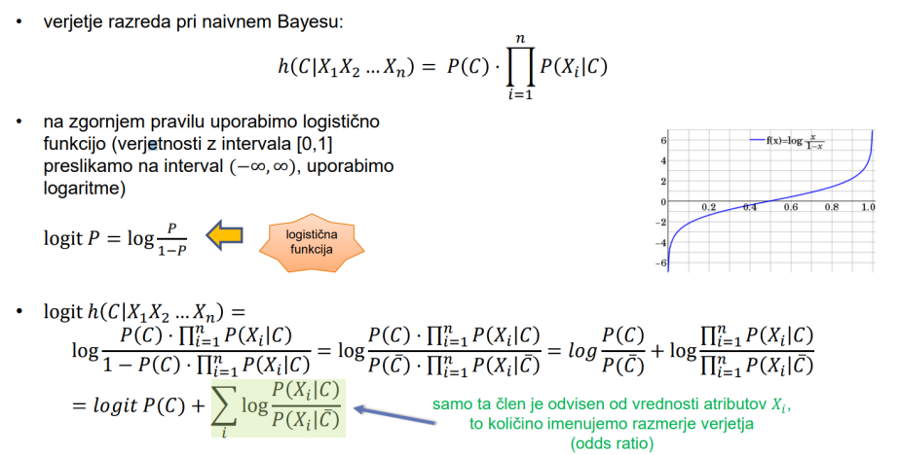
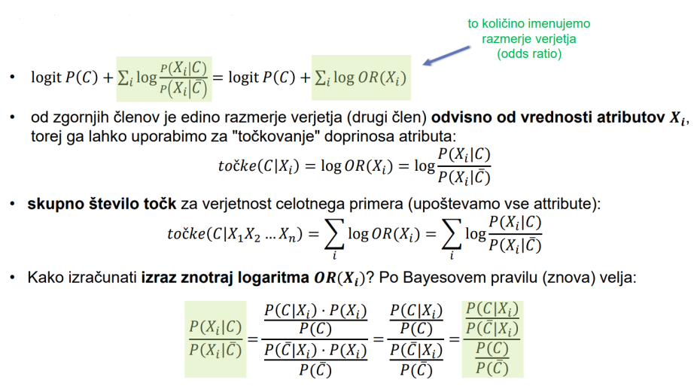

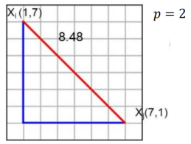
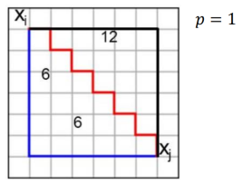
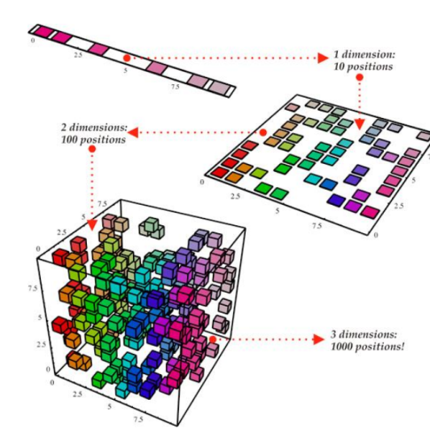
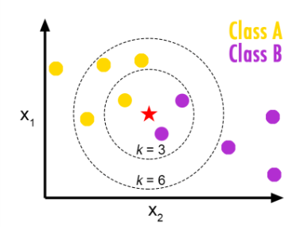


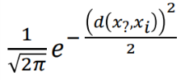
NOMOGRAMI
vizualizacija naivnega Bayesovega modela
grafična upodobitev numeričnih odnosov med spremenljivkami
mogoča grafično pridobitev rezultat brez računanja
PRIMER:
vsaka vrednost atributa doprinaša določeno število točk k ciljnemu razredu
točke vseh vrednosti atributov seštejemo v skupno vsoto točk
skupna vsota točk je povezana z verjetnostjo ciljnega razreda
razpon točk vsakega atributa govori o pomembnosti atributa za napovedovanje ciljnega razreda
IZRAČUN:
5. PREDAVANJE
metoda k najbližjih sosedov:
neparametrična metoda: ne ocenjuje parametrov izbranega modela
učenje na podlagi posameznih primerov
leno učenje: z učenjem odlaša vse do povpraševanja o novem primeru
poišče k primerov, ki so najbližji glede na podano mero razdalje
pri klasifikaciji lahko pove npr. večinski razred med sosedi
pri regresiji: npr. povprečno vrednost označb sosedov
logistična funkcija
IZBIRA K:
zato da ne dobimo neodločenih rezultatov izberemo liho število za k
premajhen k: preveliko prileganje
prevelik k: premajhno prileganje
k je v praski običajno 5
RAZDALJA:
običajno razdalja Minkowskega
za 2 je to navadna Evklidska razdalja
za 1 je to Manhattenska razdalja
za zvezne atribute razlika med vrednostma npr.
za diskretne atribute npr. Hammingova razdalja, to je število neujemajočih diskretnih atributov pri obeh primerih
NORMALIZACIJA:
vpliv intervala vrednosti na razdaljo vpliva na najdene najbližje sosede
potrebna je normalizacija
prekletstvo dimenzionalnosti: pri velikem številu dimenzij lahko postanejo primeri zelo oddaljeni
časovna zahtevnost iskanja sosedov: 𝑂(𝑁), 𝑂(𝑙𝑜𝑔𝑁), 𝑂(1)
k najbližjih sosedov za regresijo:
lokalno uravnotežena regresija
lahko uporabljamo tudi poljubna jedrna funkcija
primer funkcije: Gaussovo jedro
pokrijemo veliko več prostora z povečevanjem števila dimenzij

Slide 6
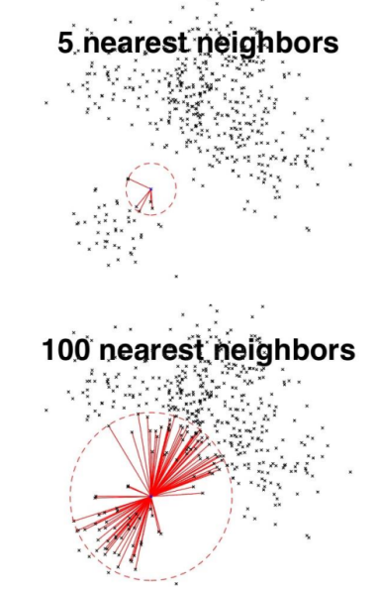
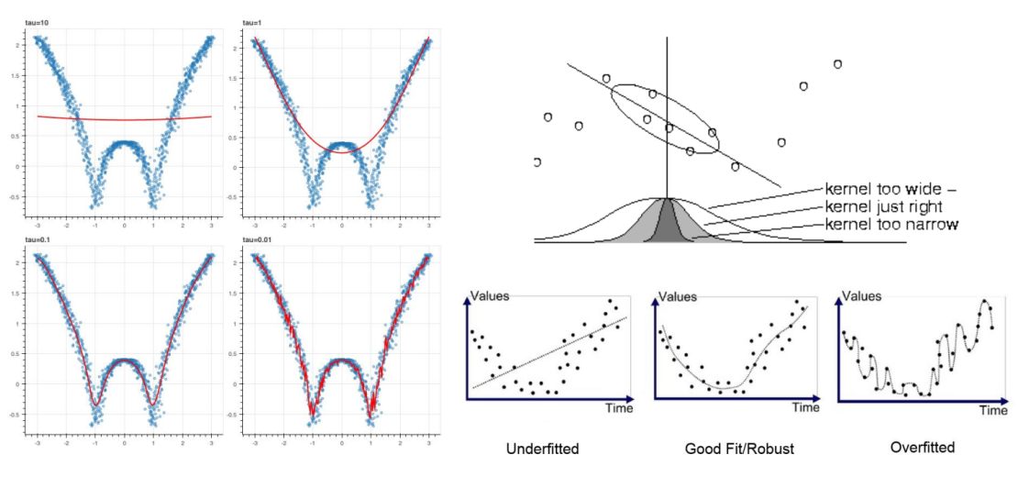
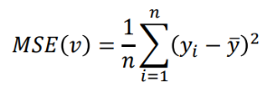

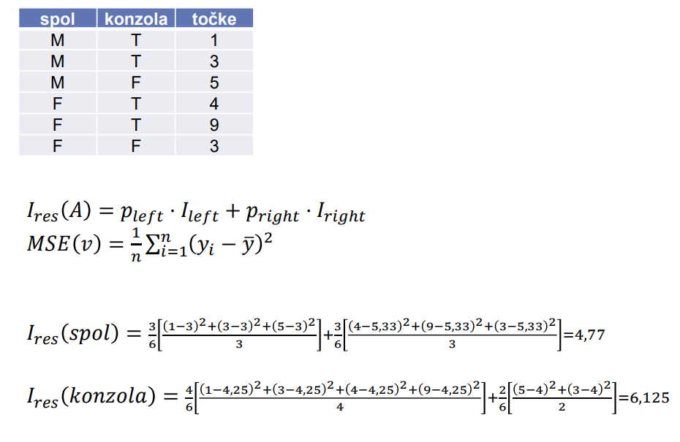
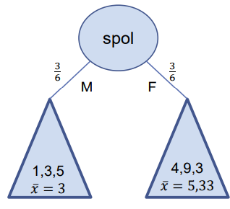
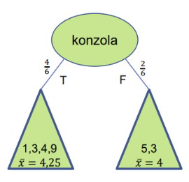

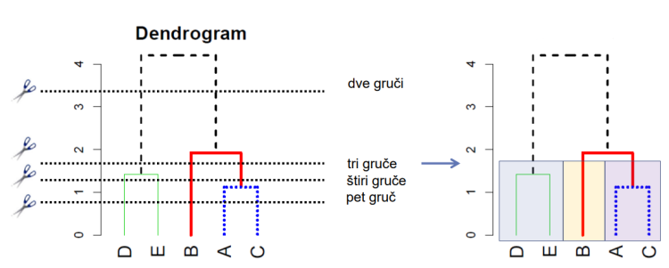

pomen širine jedra za prileganje podatkom
primer za regresijo z metodo k sosedov
REGRESIJSKA DREVESA
zvezna ciljna spremenljivka je regresijski problem
podobna odločitvenim drevesom
list je bodisi povprečna vrednost označb, razreda, primerov v listu
preprost napovedni model za nove primere
RAZLIKE
drugačna mera za merjenje nedoločenosti oz. nečistoče
minimiziramo rezidualno nedoločenost po delitvi primerov glede na vrednosti atributa A
srednja kvadratna napaka v vozlišču v
pričakovana rezidualna nečistost
LINEARNI MODELI
uporaba pri klasifikaciji: separator razredov
uporaba pri regresiji: prileganje skozi točke
linearni model z eno odvisno spremenljivko:
w₁ in w₀ sta uteži
spremenljivk
postopek iskanja funkcije h oziroma uteži ki se najbolje prilega učnim podatkom
primer: napovedovanje števila točk pri igri
NENADZOROVANO UČENJE
nimamo ciljne oz. odvisne spremenljivke
podani so samo atributi primerov
cilj je odkrivanje zakonitosti glede porazdelitve učnih primerov
bolj subjektivno kot nadzorovano učenje ker nima formalnega cilja
velikokrat lažje in cenejše pridobimo neoznačene podatke
GRUČENJE
najbolj uporabljana metoda nenadzorovanega učenja
cilj je iskanje homogenih podskupin v učnih podatkih
poznamo hierarhično gručenje in metoda k means
HIERARHIČNO GRUČENJE:
iščemo vnaprej neznano število gruč
rezultat je vizualna reprezentacija skupin imenovana dendrogram
nudi vpogled v oblikovanje različnega števila gruč
PRIMERI:
odkrivanje skupin rakavih bolnikov, grupiranih po različnih rezultatov meritev izraženosti genov
odkrivanje skupin kupcev, grupiranih po njihovi zgodovini brskanja in nakupovanja
odkrivanje skupin filmov, grupiranih glede na ocene, podane s strani gledalcev
PRISTOPI:
združevalni: gradnja od listov proti korenu glede na razdaljo
delilni: gradnja dendrograma od korena proti listom, na vsakem koraku delimo gručo na podgruče
DENDROGRAM:
rezanje dendrograma določi mejo, pri kateri prenehamo z združevanjem gruč
z rezanjem dendrograma na različnih višinah torej določamo število ciljnih gruč
PRIMER ZDRUŽEVANJA:
začni z vsako točko v svoji gruči
najdi dve najbližji gruči in ju združi
ponavljaj, dokler ne združiš vseh gruč

Slide 7





MERJENJE RAZDALIJ:
posebno obravnavo moramo posvetiti merjenju razdalj med gručo posameznim učnim primerom ali še eno gručo
drugače uporabljamo že znane razdalje
PRIMER:
45 primerov in 2 atributa
oznaka razreda skrita pred
algoritmom za gručenje
uporabljena evklidska razdalja
merjenje razdalj s polno povezanostjo
dendrogram prikazuje rezanja na
različnih višinah
ČASOVNA ZAHTEVNOST:
združevalni pristop: 𝑂 (𝑛²𝑙𝑜𝑔 𝑛) kvadrat: izračun matrike razdalij logaritem: urejanje razdalij
delilni pristop: 𝑂 (2^{𝑛}) za iskanje optimalne delitve na dve podgruči
PARAMETRI:
katero mero razdalje izbrati?
kateri pristop merjenja razdalje izbrati?
kolikšno naj bo ciljno število gruč?
6. PREDAVANJE

